Slide 1
Teză de abilitare
Domeniul: Marketing
Provocări și oportunități generate de utilizarea tehnologiilor informatice moderne în marketing
Conf. univ. dr. Radu Lixăndroiu

Slide 2
Cuprins
I. Realizări științifice și profesionale
1.1. Cercetări de marketing cu privire la utilizarea noilor tehnologii informatice în societatea contemporană
1.2. Studii de marketing privind acceptarea tehnologiilor informatice moderne
II. Planul de evoluție și dezvoltare a carierei
2.1. Experiența profesională
2.2. Strategia viitoare de evoluție și dezvoltare

Slide 3
Educație
Alegerea studierii noilor tehnoilogii informatice în marketing ca domeniu de interes în activitatea de cercetare științifică nu a fost întâmplătoare.
Sunt absolvent al specializării de licență Contabilitate și Informatică de Gestiune și absolvent de Studii Aprofundate în Marketing, (în cadrul Universității Transilvania din Brașov).
Studiile doctorale le-am finalizat la Academia de Studii Economice București, obținând doctoratul în Cibernetică și Statistică Economică.

Slide 4
Activitatea științifică
7 articole publicate în reviste ISI cu scor de influență (AIS) nenul
6 cărți sau capitole din cărți publicate la edituri naționale
1 capitol de carte publicat la o editură internațională
8 articole în volume ISI Proceedings
8 participări în calitate de membru în proiecte câștigate prin competiție

Slide 5
De ce “Provocări și oportunități generate de utilizarea tehnologiilor informatice moderne în marketing” ?
Am abordat utilizarea tehnologiilor informatice in marketing, în dorința de a optimiza interacțiunea cu utilizatorul, făcând ca interacțiunea cu acesta să fie sub forma unui joc online interactiv, am analizat percepțiile experților în marketingul social media în ceea ce privește capacitățile unui viitor software de inteligență artificială, am analizat implicațiile sentimentelor utilizatorilor în social media pentru strategia de marketing online, am încercat să ofer un model de personalizare în marketing utilizând recunoașterea facială și emoțiile utilizatorilor, precum și un model de personalizare în e-commerce folosind profile de similaritate sau personalizarea informațiilor pe baza locației utilizatorilor online.

Slide 6
Pe de altă parte, am încercat să studiez acceptarea noilor tehnologii informatice printr-un studiu privind acceptarea tehnologiei de către personalul academic la nivelul aplicațiilor de comunicare și colaborare, o analiză privind explorarea factorilor care influențează utilizarea aplicațiilor de comunicare și colaborare, prin propunerea unei arhitecturi de sistem bazată pe sisteme open source de gestionare a conținutului pentru organizații precum și prin analiza impactului crizei Covid-19 asupra investiției masive în muncă în România.

Slide 7
CAPITOLUL 1 – Cercetări de marketing cu privire la utilizarea noilor tehnologii informatice în societatea contemporană

Slide 8
1.1. O analiză a impactului trăsăturilor de personalitate asupra realității augmentate în cumpărăturile online
Acest studiu își propune să analizeze simetria dintre atitudinile față de utilizarea cumpărăturilor electronice tradiționale online și a comerțului electronic care utilizează realitatea augmentată. De asemenea, sunt investigate efectele trăsăturilor de personalitate și atitudinile față de Internet asupra celor două forme de comerț electronic.
Pentru acest studiu a fost utilizat un proiect de cercetare a corelației transversale combinat cu un proiect cvasi-experimental.
Participanții au fost 121 de studenți, 85% femei. Vârsta medie a fost de 23 de ani .

Slide 9
Pentru acest studiu, proiectarea cvasi-experimentală s-a bazat pe aplicația Zugara.
A fost ales un instrument bazat pe browser pentru dressing-ul AR datorită ușurinței sale de utilizare și a faptului că nu au existat costuri asociate pentru utilizarea acestuia.
Acest instrument le-a permis participanților noștri să vizualizeze îmbrăcăminte virtuală pe ei înșiși în mediul nostru simulat, permițând în același timp utilizatorilor să folosească mișcări manuale pentru a naviga software-ul printr-un sistem de captare a mișcării în timp ce sunt departe de computerele lor.

Slide 10
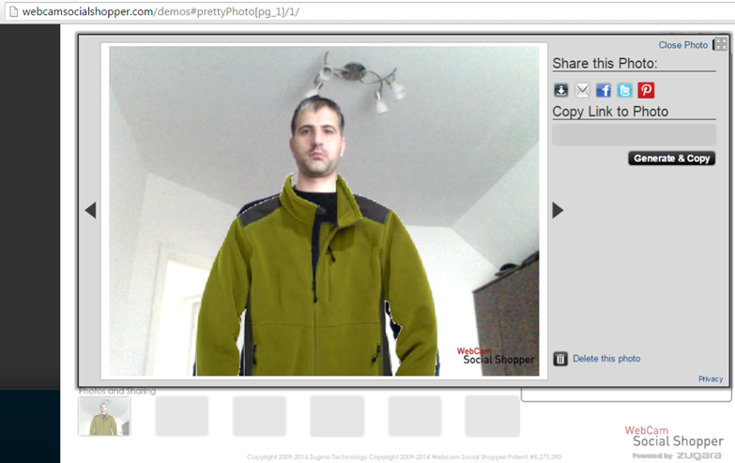

Slide 11
Concluzii
Rezultatele au arătat că intenția de cumpărare este semnificativ mai mare în cazul realității augmentate decât în cazul comerțului electronic tradițional, arătând că o atractivitate mai mare a sistemului ar putea duce nu numai la o atitudine mai favorabilă față de cumpărăturile online, ci și la o intenție mai intensă de a cumpăra online.
Rezultatele acestui studiu au confirmat cercetările anterioare în domeniu cu privire la asocierile dintre trăsăturile de personalitate și comportamentele de cumpărare online. Extraversiunea și nevrotismul au fost asociate cu disponibilitatea de a cumpăra online.

Slide 12
1.2. Analiza sentimentului utilizatorilor în social media: implicații pentru strategia de marketing online
În această cercetare ne-am pus întrebarea: Cum pot fi utilizate recenziile utilizatorilor pentru a îmbunătăți deciziile de marketing? Pe lângă analiza cuvintelor cheie, pot fi utilizate și alte analize ale dimensiunilor comentariilor generate de utilizatori, cum ar fi analiza sentimentului utilizatorilor.

Slide 13
Pentru a atinge obiectivele acestui studiu, datele agregate despre recenziile restaurantelor au fost extrase din Yelp.com. Pentru restaurante din Kansas City, au fost extrase 17.626 de recenzii ale utilizatorilor. Pentru restaurantele din Lawrence, au fost extrase 4.743 de recenzii ale utilizatorilor.
Au fost colectate date pentru următoarele variabile: profilul utilizatorului, numele, genul, locația utilizatorului, data publicării, ziua săptămânii, luna, numărul de recenzii după utilizator, recenzia, link-ul restaurantului, numele restaurantului, etichetele restaurantului, adresa restaurantului, media restaurantului, evaluarea și numărul de comentarii la recenzie.
Datele au fost colectate timp de două săptămâni în perioada aprilie și mai 2015. Recenziile au avut un ID unic, permițând atribuirea unui profil pentru fiecare utilizator. Acest profil a înregistrat numărul de recenzii postate de utilizator și numărul și numele companiilor examinate.

Slide 14
Concluzii
Acest studiu arată că genul clientului nu influențează evaluările restaurantelor.
Cu toate acestea, locația clientului influențează evaluările. Clienții care locuiesc într-un alt stat diferit de restaurant dau ratinguri mai slabe decât clienții care locuiesc în același stat.
Această constatare implică faptul că influențele culturale și sociale ar trebui luate în considerare atunci când se iau decizii de marketing.
Acest studiu contribuie la cunoașterea în marketingul social media, arătând că legea Reilly a gravitației comerciale se aplică industriei ospitalității. Această lege furnizeză informații despre modul în care evaluările restaurantelor efectuate de utilizatorii web diferă în funcție de distanța utilizatorului față de restaurant.

Slide 15
1.3. Personalizarea marketingului online folosind recunoașterea feței și a emoțiilor
Un sistem de personalizare foarte eficient în marketing este acela de personalizare a reclamelor, prin care fiecare utilizator are o experiență unică, adaptată profilului său.
Pe baza recunoașterii faciale, eventual a stării emoțiilor, putem identifica utilizatorul și la ce reclame va răspunde cu interes.
În acest fel, reclamele pot fi personalizate fără nicio intervenție a utilizatorului; nu este necesar să se autentifice, să se spună un nume de utilizator sau alte elemente de identificare.

Slide 16
Procesul de identificare a trăsăturilor faciale

Slide 17
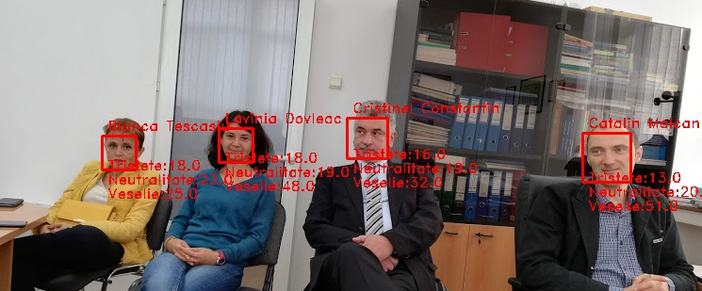
Exemplu - Identificarea persoanelor și a sentimentelor pentru mai multe persoane din aceeași imagine

Slide 18
Concluzii
În prezentul studiu, s-a încercat combinarea recunoașterii faciale cu recunoașterea emoțiilor, propunând specialiștilor în marketing să obțină identificarea persoanei, precum și starea emoțională, fără nici o implicare a persoanei.
Pe baza acestor informații, utilizatorului identificat i se pot oferi o serie de reclame personalizate care au o legătură strânsă cu preferințele sale și mai ales cu starea sa emoțională din acel moment.

Slide 19
1.4. Interactivia.ro - Studiul unui cadru de gamificare utilizând instrumente cu cost zero
În ultimii ani s-a înregistrat o explozie rapidă de aplicații de consum și software care se bazează pe o categorie specială de jocuri, adică jocuri video.
Cunoscută ca „gamification” sau „gamificare” (termenul utilizat în limba română), această tendință se asociază unui grup substanțial de cercetări și concepte existente în interacțiunea om-computer și în special în studiile de jocuri, cum ar fi jocuri serioase, jocuri omniprezente, jocuri de realitate alternativă.

Slide 20
Ce este Interactivia.ro?
Plecând de la interesul elevilor pentru cultură și educație și lipsa paradoxală a platformelor educaționale non-formale gratuite din România, ne-am gândit să dezvoltăm o platformă care să satisfacă aceste nevoi.
Astfel, Interactivia.ro a ajuns să fie o platformă non-formală de educație pentru tineri, pe care am decis să o bazăm pe componentele de gamificare. Scopul inițial al platformei a fost implementarea modelului de afaceri publicitar cu costuri minime, adică prin dezvoltarea unui sistem de conținut care să atragă și să mențină utilizatorii în platformă, finanțând în același timp aplicația care trebuie realizată prin afișarea de reclame în aplicație.

Slide 21
Concluzii
Nucleul cercetării noastre a fost să vedem în ce măsură este posibil să se utilizeze combinația unei platforme open source cu module de gamificare open source (sau freemium), cu costuri minime, pentru a îmbunătăți cunoștințele generale, utilizatorii obținând nu numai beneficii intangibile (puncte, niveluri etc.), dar și tangibile (reduceri de bilete, de exemplu).
Credem că principalul avantaj al sistemului pe care îl propunem este reprezentat de faptul că învățarea este o activitate complet voluntară care se desfășoară online, ca parte a unui joc, și nu ca o consecință a condiționărilor multiple pe care sistemul de educație le implică în general.

Slide 22
1.5. Personalizare în comerțul electronic folosind similaritatea profilurilor
Acest studiu face o analiză cu privire la metodele de creare și analiză a profilurilor clienților.
Profilurile sunt arhetipuri umane care se caracterizează prin nevoile specifice ale clienților online, care pot fi extinse la un grup de utilizatori pe baza obiectivelor comune sau a caracteristicilor personale.
Profilurile utilizatorilor identifică motivațiile și obiectivele care îi conduc către un anumit comportament. Deși profilurile sunt fictive, ele identifică caracteristicile utilizatorilor reali.

Slide 23
Printre avantajele utilizării profilurilor clienților în marketingul pe Internet, putem identifica:
obiectivele utilizatorilor sunt grupate, cu accent pe profilul clientului;
marketingul se concentrează doar pe crearea și proiectarea unui set de profile reprezentative pentru un număr mare de clienți, identificând rapid nevoile comune;
eforturile se concentrează numai în jurul profilurilor clienților;
evaluarea se poate face numai la profilul utilizatorului, reducând astfel costurile.

Slide 24
Indici de similitudine - Jaccard index
Indicele Jaccard, cunoscut sub numele de coeficientul de similitudine Jaccard este un indice statistic utilizat în compara similarității mai multor seturi.
Indicele Jaccard măsoară similitudinea între seturi de propoziții finite, și este definită ca intersectia seturilor împărțită la reuniunea seturilor de eșantionare
Remarcăm faptul că un client nu aparține în totalitate unui singur profil și, prin urmare, acel client ar trebui să fie asociat cu cel mai mare indice disponibil. Odată ce s-a identificat canalul de profil pe baza produselor și serviciilor specifice clientului, acest canal va îndeplini cerințele maxime pentru clientul respectiv.

Slide 25
Concluzii
Profilarea pentru vânzările online trebuie să ofere informații despre utilizatori și deciziile lor de cumpărare, ajutând echipa de vânzări să se concentreze asupra produselor și serviciilor de care are nevoie clientul, precum și asupra așteptărilor acestora.
Dacă un vizitator se potrivește cu un profil, va fi oferită o personalizare asociată pentru a difuza conținutul personalizat. În acest fel este oferită o experiență extrem de relevantă, captivantă și îmbunătățită a utilizatorului, provocând o creștere semnificativă a ratelor de conversie și a veniturilor.

Slide 26
CAPITOLUL 2 – Studii de marketing privind acceptarea tehnologiilor informatice moderne

Slide 27
2.1. Percepțiile experților în marketingul social media în ceea ce privește capacitățile unui viitor software de inteligență artificială (AI Media)
Obiectivul acestei cercetări este de a analiza la ce se așteaptă practicienii din domeniul Social Media Marketing (SMM) în domeniul dezvoltării de software bazat pe inteligența artificială (AI), capabil să încorporeze algoritmi de învățare profundă și rețele neuronale convoluționale pentru a recunoaște logo-urile mărcilor companiilor implicate în conținut social media.
În primul rând, au fost realizate interviuri aprofundate cu experți din agenții digitale românești de vârf, apoi s-a administrat un sondaj online pentru a oferi informații din partea experților mondiali în Social Media Marketing, cu privire la viitoarele capacități ale software-ului AI Media, integrat în trei clustere : analiza audienței, analiza imaginii și analiza sentimentului.

Slide 28
Concluzii
Acest studiu a urmărit să abordeze o întrebare cheie: ce capabilități ar trebui să aibă un viitor software AI Media pentru a se potrivi cu așteptările potențialilor utilizatori, cum ar fi agenții digitali de marketing social media sau freelancerii.
În această lucrare, s-a analizat cât de mult se raportează capabilitățile unui viitor software AI Media la așteptările utilizatorilor săi țintă.
S-au împărțit douăsprezece capabilități în trei clustere: analiza publicului, analiza imaginii și analiza sentimentelor. Nivelul de clasare a fost utilizat pentru a decide cât de pertinente vor fi capabilitățile software-ului AI, în încercarea de a îmbunătăți procesul de proiectare a software-ului.

Slide 29
2.2. Studiu privind acceptarea tehnologiei de către personalul academic: Studiul aplicațiilor de comunicare și colaborare
Având în vedere numeroasele tipuri de aplicații online utilizate în scopuri de colaborare, acest studiu are, de asemenea, ca scop evidențierea celor mai frecvente aplicații utilizate în mediul academic ca instrumente de predare și cercetare.
Prezentul studiu propune detectarea nivelului de acceptare și măsura în care personalul academic din cele mai importante instituții de învățământ superior din România utilizează tehnologia, cu accent pe aplicațiile de colaborare și comunicare online.

Slide 30
Participanții au fost 1816 cadre didactice universitare din treisprezece universități românești, 832 femei (45,8%) și 984 bărbați (54,2%), cu o vârstă medie de 45 de ani, cu diferite grade academice: conferențiar 178 (9,8%), lector 584, (32,2%), cadru didactic asociat 497, (27,4%), profesor 503, (27,7%) și cercetător 54, (3%).
Deși cercetătorii reprezintă doar 3%, au fost păstrați în eșantion, deoarece toți au sarcini de predare și cercetare, zilnice, activitățile fiind similare cu cele ale cadrelor didactice, chiar dacă raportul predare-cercetare este diferit.
De aceea nu s-a făcut nicio diferență între cele două categorii. Media vechimii în domeniul academic a fost de 18 ani. Media numărului de ani de la ultima promovare a fost de 7 și de când a obținut doctoratul a fost 12. Solicitarea de participare la acest studiu online a fost trimisă prin e-mail către toate universitățile din România folosind e-mailurile instituționale postate pe site-urile web ale universităților.

Slide 31
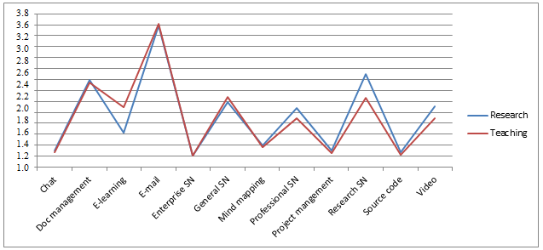
Frecvența utilizării instrumentelor de comunicare și colaborare online.

Slide 32
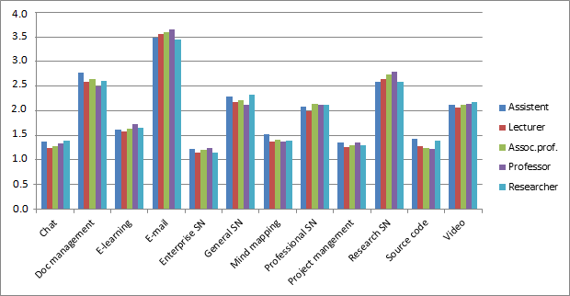
Măsura în care aplicațiile de comunicare și colaborare online sunt utilizate în activitatea didactică în funcție de rangul academic.

Slide 33
Concluzii
Studiul a arătat că trăsăturile de personalitate sunt mai puternice decât anxietatea tehnologică în prezicerea utilizării reale a aplicațiilor de comunicare și colaborare online.
În timp ce conștiința a avut efectul cel mai puternic dintre toate trăsăturile de personalitate asupra angajării în muncă, deschiderea a fost singura trăsătură din Big Five, cu efect direct asupra utilizării tehnologiilor online, confirmând cercetările anterioare în domeniu și arătând că interesul pentru noutate stimulează disponibilitatea de a utiliza noi tehnologii chiar și în viața lor profesională .

Slide 34
2.3. O arhitectură de sistem bazată pe sisteme open source de gestionare a conținutului pentru organizații
Pentru un management eficient, organizațiile trebuie să utilizeze instrumente de gestionare a activelor digitale, în scopul luării mai rapide a deciziilor, pe baza informațiilor extrase din date.
Apare o problemă importantă: sistemele informatice integrate, care pot gestiona toate fluxurile informaționale dintr-o organizație, pot avea costuri extrem de ridicate, pe care nu toate organizațiile și le pot permite.

Slide 35
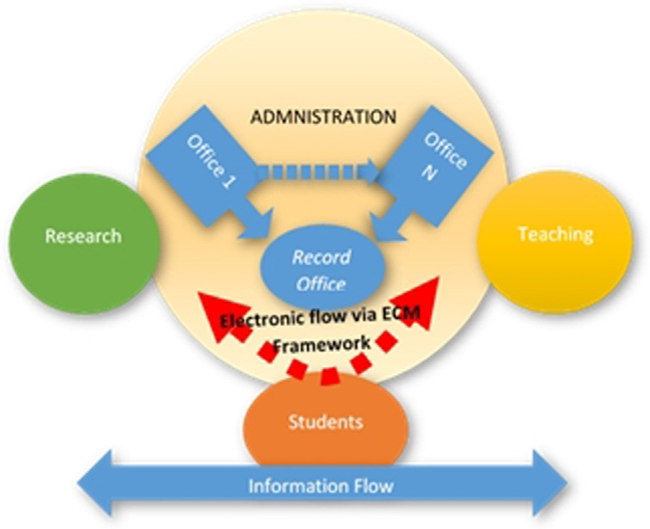
Fluxul electronic de informații prin ECM

Slide 36
Concluzii
Volumul în creștere, complexitatea și varietatea conținutului digital fac din aplicațiile ECM un element vital al sistemului informatic integrat al organizației.
În plus, necesitatea luării unor decizii rapide și corecte impune modificări mediului organizațional, poziționând ECM într-un rol important pentru sprijinirea deciziilor.
Implementarea unui ECM open-source pentru urmărirea documentelor în interiorul unei universități pe baza și utilizarea fluxurilor de lucru, implică reguli care sunt aplicate ca etape de flux de lucru. Având în vedere că orice instituție are și intrări sub formă de contracte/facturi etc., sistemul implementat menține intrări pe baza regulilor de gestionare a înregistrărilor.

Slide 37
2.4. Impactul crizei COVID-19 asupra investiției masive în muncă în România
Paradigma investiției masive în muncă poate să fie semnificativ afectată de contextul pandemic întrucât în perioade de criză pot apărea comportamente modificate ale angajatorilor și angajaților.
Astfel, scopul principal al lucrării îl reprezintă studierea impactului crizei COVID-19 asupra investiției masive în muncă în România.

Slide 38
Cercetarea a fost realizată printr-o anchetă pe bază de sondaj. Colectarea datelor s-a desfășurat în perioada 20 mai - 20 iunie 2020, în timpul pandemiei COVID-19, imediat după aplicarea primelor măsuri de relaxare (15 mai 2020), în condițiile în care subiecții de interviu aveau o experiență de cel puțin șase săptămâni de desfășurare a muncii în timpul crizei pandemice.
Eșantionul de 1.896 subiecți este alcătuit din persoane care îndeplineau condițiile solicitate de cercetare, respectiv, în perioada debutului COVID-19 făceau parte din populația ocupată a României (salariați și non salariați, patroni, lucrători pe cont propriu etc.) și a fost constituit prin metoda ”bulgărelui de zăpadă”.

Slide 39
Structura eșantionului este compusă din 52,6% femei și 47,4% bărbați cu vârsta cuprinsă între 16 și 70 ani, 71,5% fiind rezidenți în mediul urban, iar 28,5% în mediul rural.
Datele au fost colectate prin intermediul unui chestionar online, ales ca principal instrument al cercetării datorită eficacității recunoscute pentru constituirea unei baze de date de mari dimensiuni care să permită testarea și validarea ipotezelor cercetării

Slide 40
Analiza datelor online utilizând un cub OLAP
Elementul de originalitate propus îl reprezintă crearea unui dashboard online utilizând un cub OLAP, care permite oricărui specialist accesul la datele colectate de la respondenți în vederea analizei lor.
Practic, în momentul în care dashboard-ul este accesat online, fiecare cercetător poate obține, aproape instantaneu, propriile analize pe baza dimensiunilor puse la dispoziție în cadrul aplicației.
După importarea datelor în Tableau Public ele au fost clasificate în dimensiuni și măsuri. Dimensiunile alese pentru analiză pot fi selectate în funcție importanța lor în cadrul cercetării realizate. Au fost definite următoarele dimensiuni ce pot fi filtrate: gen, vârstă, stare civilă, venit, nivelul de educație, mediul de rezidență, județul de domiciliu și continuarea lucrului în perioada COVID-19. Măsurile luate în calcul sunt legate de performanța în muncă, timpul excesiv de lucru înainte și în perioada COVID-19.

Slide 41
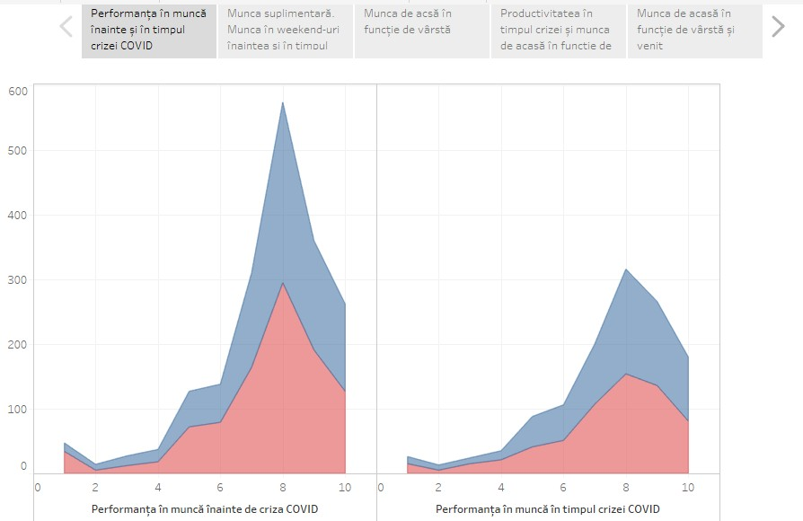
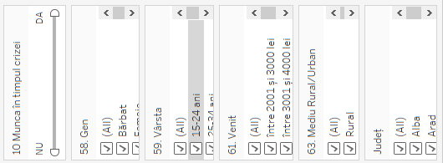
Dashboard analiză date online

Slide 42
Concluzii
Informațiile obținute în urma realizării cercetării confirmă rezultatele altor cercetări publicate în literatura de specialitate cu privire la corelația negativă între dependența de muncă și angajamentul în muncă și influența acestora asupra performanței la locul de muncă .
Satisfacția crescută cu privire la propria performanță în muncă poate conduce la creșterea efectivă a performanței în muncă cu efecte pozitive asupra angajatorului. Totuși, COVID-19 a avut un puternic impact negativ asupra timpului de muncă, chiar și la nivelul celor care și-au continuat activitatea, înregistrându-se o scădere a investiției în muncă.

Slide 43
De asemenea, o altă propunere se referă la adoptarea unor politici eficiente care vizează timpul de muncă, cu scopul diminuării timpului de muncă în exces, în condițiile în care acesta reduce performanța în muncă.
Astfel de acțiuni devin foarte importante în contextul pandemic actual generat de COVID-19, în care există riscul creșterii semnificative a numărului de ore lucrate pe fondul lipsei de personal, restructurării activității firmelor, îndeplinirea sarcinilor în condiții noi, inclusiv prin telemuncă etc.

Slide 44
II. Planul de evoluție și dezvoltare a carierei

Slide 45
II. Planul de evoluție și dezvoltare a carierei
strategia departamentului, a facultății, a universității,
• experiența acumulată,
• dorința de îmbunătățire a performanțelor profesionale.
Didactic
Cercetare științifică

Slide 46
Experiența didactică
Titularizarea mea la Universitatea Transilvania din Brașov, s-a realizat în anul 2002 când am ocupat, prin concurs, un post de preparator, ce cuprindea activități de laborator.
În anul 2004 am ocupat postul de asistent universitar.
Tot prin concurs, în anul 2007, am fost titularizat ca lector universitar, poziție care presupunea susținerea de activități de predare și activități de laborator.
Din anul 2013, am avansat la gradul didactic de conferențiar. În prezent predau la programele de studiu de licență: Comerț electronic, Sisteme de asistare a deciziei, Baze de date și Pachete software, iar la masterat: Analiza datelor multidimensionale.

Slide 47
Am participat la mai multe proiecte destinate îmbunătățirii activității profesionale și dezvoltării personale a studenților și absolvenților:
proiectul POS-DRU, Antreprenoriat și Supply Chain Management, 2009-2011;
proiectul ROSE, Suport universitar pentru calitate, competitivitate si echitate studențească –SUCCES, 2017-prezent;
proiectul POS-DRU, Dezvoltare, inovare și extindere a accesului la învățare în programe de master în administrarea afacerilor, 2012-2013.

Slide 48
Experiența în planul cercetării științifice - relevanța și impactul activității științifice
După absolvirea facultății, în anul 2002, am fost admis la doctorat la Academia de Studii Economice din Bucureşti, Facultatea de Cibernetică și Statistică Economică.
În anul 2006, am susținut teza de doctorat cu intitulată Tehnologii informatice aplicate în economie, conducător științific prof. univ. dr. Ioan Odăgescu.

Slide 49
La acest moment rezultatele activității de cercetare realizate evidențiază (conform Fișei de autoevaluare privind îndeplinirea standardelor minimale și obligatorii și a Listei de lucrări):
publicarea a 7 articole în reviste clasificate Clarivate Analytics (ISI Web of Science), încadrate astfel: Q1-2, Q2-1, Q3-3, Q4-1;
publicarea a 27 de articole în volumele unor conferințe internaționale cu recenzori, din care 8 lucrări sunt publicate în volume ISI Proceedings;
publicarea a 13 articole în reviste indexate în baze de date internaționale BDI;
publicarea a 6 cărți de specialitate în edituri recunoscute la nivel național (din care două ca unic autor și două ca prim autor);
publicarea unui capitol într-o carte de specialitate la o editură internațională (Springer).

Slide 50
Ca recunoaștere a activității de cercetare desfășurate am devenit referent la 3 reviste de specialitate, una clasificată ISI Web of Science (Q3) și două indexate în baze de date internaționale BDI:
Electronic Commerce Research, ISSN 1389-5753, AIS 0.349, Q3;
Quality & Quantity, ISSN 1573-7845, indexată BDI;
Journal of Smart Economic Growth , ISSN 2537-141X, indexată BDI.

Slide 51
Strategia viitoare de evoluție și dezvoltare
Activitatea didactică
Planul didactic vizează organizarea și desfășurarea activităților de predare, seminarizare, coordonare a studenților în vederea realizării lucrărilor de licență, disertație și de îndrumare în cadrul cercurilor științifice studențești. Un capitol important îl va constitui coordonarea doctoranzilor în demersul realizării tezei de doctorat în domeniul Marketing.
Activitatea de cercetare științifică
În planul cercetării științifice voi continua activitatea de cercetare pe direcțiile conturate, legate de aplicarea noilor tehnologii informatice în marketing și publicarea rezultatelor cercetării în jurnale relevante.
Prin afilierea la Școala Doctorală Interdisciplinară a Universității Transilvania din Brașov, domeniul Marketing, voi avea posibilitatea de dezvoltare a cercetărilor și de îndrumare a doctoranzilor în acest domeniu.

Slide 52
Vă mulțumesc pentru atenție!

